Slide 1
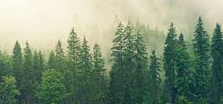
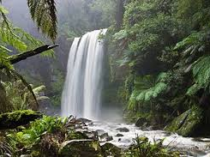
"Chrońmy naszą planetę" -unaocznienie zagrożeń oraz przykłady przeciwdziałania
Oliwia Deptuła
Klasa 6a

Slide 2
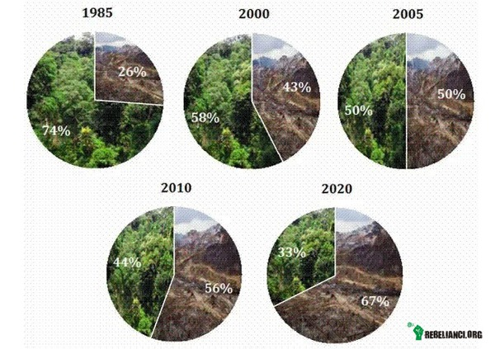
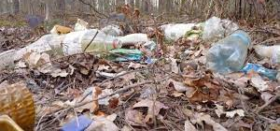
Wycinanie i zaśmiecenie lasów
Wielu ludzi nie zdaje sobie sprawy, że z roku na rok wycina się na całym świecie ogromne ilości naturalnego drzewostanu, który jest głównym producentem tlenu na Ziemi.
Na przestrzeni lat powierzchnia zalesiona radykalnie ulega zmniejszeniu.
Polskie lasy częściej przypominają nielegalne wysypiska śmieci, niż dom i ostoje spokoju dla zwierząt i roślin.
Pomimo ciągłej edukacji, najczęściej wyrzuca się śmieci, które mogą rozkładać się tysiącami lat.

Slide 3
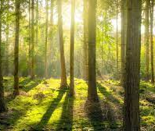
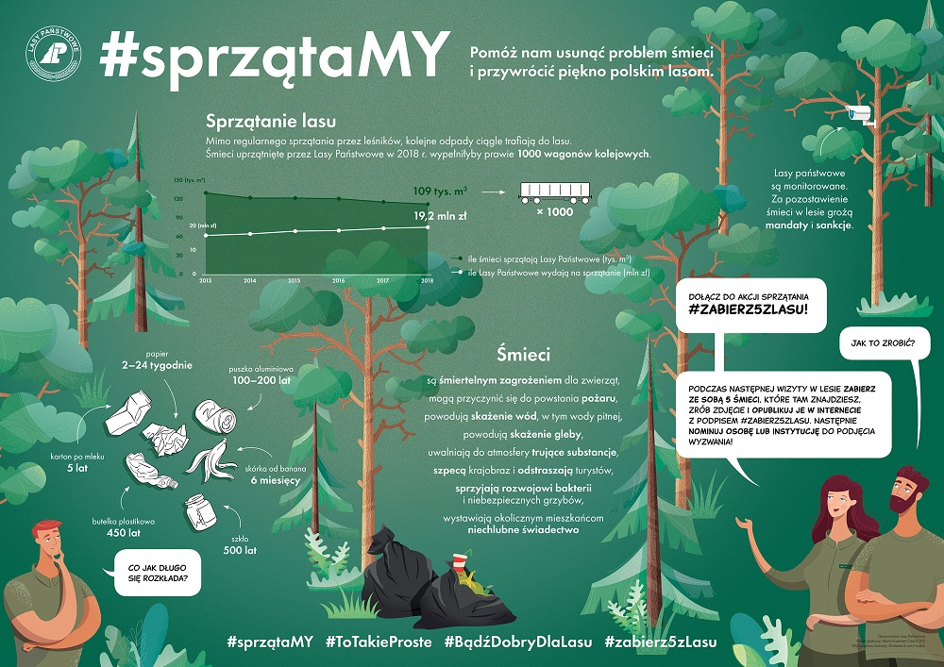
Nie wyrzucaj! Nie niszcz ! Szanuj!!!
Po wycieczce do lasu zabierz swoje śmieci i wyrzuć je do kosza!
Zgłoś odpowiednim służbom, gdy zauważysz kogoś wywożącego odpady do lasu!
Możesz społecznie wziąć udział w akcjach oczyszczania lasów! #sprzątaMY
Musimy wymuszać na rządzących większą ochroną prawną drzewostanów w kraju i na świecie.
Edukujmy dzieci i dorosłych o zagrożeniach jakie niesie niszczenie lasów- swoje śmieci możesz oddać do Punktu Selektywnej Zbiórki Odpadów! Zielony czysty las znacząco wpływa na poprawę jakości powietrza !

Slide 4
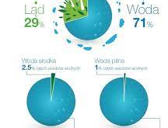
Śmieci w wodzie ...
Woda- źródło życia na Ziemi staje się towarem deficytowym- nieustanne susze oraz zmiany klimatyczne sprawiły, że rezerwy wody szybko się kurczą!
Zanieczyszczenie dotyczy zarówno wód słodkich jak i słonych.... rzek, jezior, mórz i oceanów!
Wiele zwierząt dusi się lub zatruwa toksynami i odpadami w zbiornikach wodnych .
Prądy morskie i oceaniczne tworzą "wyspy śmieci"
Na Pacyfiku powstała wielka plama śmieci, ważąca około 3,5 mln ton.
Niektóre ze śmieci nigdy się nie rozkładają i pływają w wodzie.
W roku 2050 odpady w morzu mogą ważyć więcej niż ryby.

Slide 5
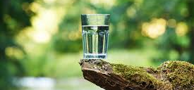
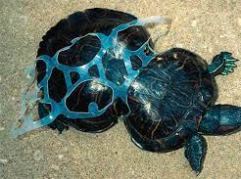
Oszczędzaj ! Nie zanieczyszczaj!
Wody pitnej na naszej planecie jest coraz mniej! - to fakt!!! Tego procesu nie można zatrzymać, lecz można go spowolnić !
Należy uczyć społeczeństwo racjonalnej gospodarki zasobami wodnymi, oszczędzaniem wody w życiu codziennym , gospodarce rolnej i przemyśle.
Musimy stosować bezściekowe technologie, napowietrzanie jezior, stawów i innych wód stojących.
Rozpowszechnić odzyskiwanie wody ze ścieków.
Zabezpieczyć wysypiska oraz fabryki przed przedostawaniem się śmieci i toksyn do wód.
Przecież nie chcemy aby przyszłe pokolenia umierały z pragnienia!!!
Miejmy na uwadze, że woda to również środowisko życia wielu zwierząt !

Slide 6
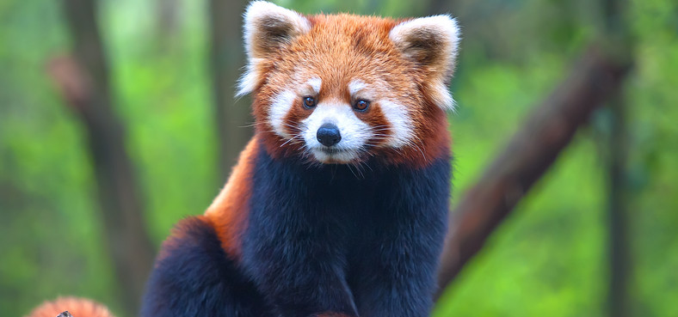
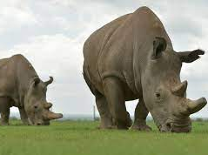
Czy pozwolicie nam żyć ?!
W ciągu 50 lat liczba dzikich zwierząt zmniejszyła się o około 58%.
W pewnym momencie ludzkość postanowiła uczynić z masowego zabijania niektórych gatunków zwierząt sport!
Do wymierania gatunków przyczyniła się również wycinka lasów oraz zanieczyszczenia wód i oceanów!
W ostatnim stuleciu wyginęło 18 gatunków zwierząt, a lista zagrożonych wyginięciem ciągle się wydłuża !
Masowe połowy ryb doprowadziły do zachwiania gospodarki wodnej mórz i oceanów.

Slide 7
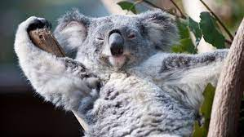
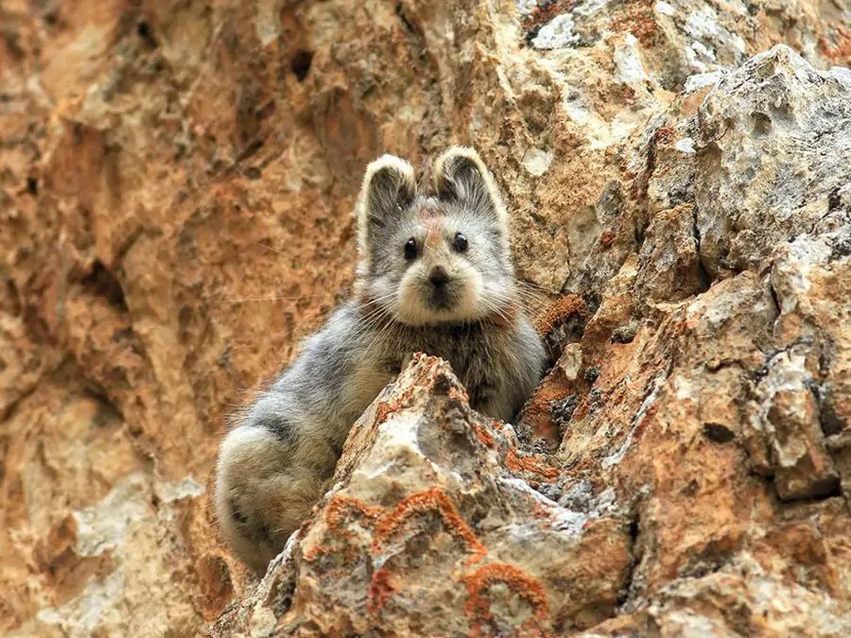
Daj nam żyć! Zostaw nas w spokoju !
PAMIĘTAJ!!! Ziemia nie jest tylko Twoja ! Należy do wszystkich istot żywych! One też maja prawo do życia...
Edukuj siebie i innych w zakresie ochrony poszczególnych gatunków! #WWF #NationalGeographic
Miej wpływ na pozytywne działania w zakresie tworzenia prawa o ochronie roślin i zwierząt !
Wyrażaj swoje niezadowolenie gdy zabijanie staje się sportem!
Nie niszcz niepotrzebnie owadów.... Pszczoły też są zagrożone wyginięciem!!
To wszystko co robisz dzisiaj, ma wpływ na stan naszej Ziemi w przyszłości!
Ostatnio usłyszałam takie powiedzenie Alberta Einsteina " gdy zginie ostatnia pszczoła na kuli ziemskiej, ludzkości pozostaną tylko cztery lata życia"

Slide 8
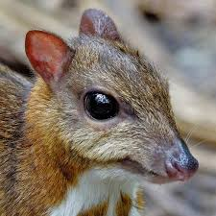
DZIĘKUJĘ ZA UWAGĘ :)
Źródła wykorzystane w prezentacji:
http://www.nowe-brzesko.pl/pl/359/0/zasmiecanie-lasow.html
https://esbud.pl/problem-dzikich-wysypisk-w-lasach/
https://businessinsider.com.pl/wiadomosci/zanieczyszczenie-oceanow-ile-rozkladaja-sie-smieci-w-wodzie/6sv6eeh
http://blizejzrodel.pl/blizej-wiedzy/zanieczyszczenie-wod-jak-pomoc-srodowisku/
https://www.wwf.pl/zagrozone-gatunki
https://www.greenpeace.org/poland/komentarze/29466/18-gatunkow-zwierzat-ktore-wyginely-w-ostatnim-stuleciu
https://www.newsweek.pl/wiedza/ratujmy-pszczoly/xgbmtr1
www.ekologia.pl
www.teraz-srodowisko.pl
https://epodreczniki.pl/a/ochrona-srodowiska-w-polsce/DF1PcYKMb
Zdjęcia pobrane z przeglądarki internetowej Google

